Slide 1


OBJETOS DE
2019
APRENDIZAJE
LÍNEA 2
MATERIALES DE FORMACIÓN PARA ESTUDIANTES
DE GRADO DE LA COMPETENCIA DIGITAL
4. Seguridad: 4.4. Protección del entorno:
3. Obsolescencia de los dispositivos móviles

Slide 2

Colección Objetos de Aprendizaje, 2019
MATERIALES DE FORMACIÓN PARA ESTUDIANTES DE GRADO
DE LA COMPETENCIA DIGITAL
4. Seguridad: 4.4. Protección del entorno:
3. Obsolescencia de los dispositivos móviles
REBIUN Línea 2 (3er. P.E.) Grupo de Competencia Digital
Documento bajo licencia Creative Commons

Slide 3

Seguridad.
Protección del entorno
Obsolescencia de los dispositivos móviles

Slide 4
SUMARIO
¿Qué es la obsolescencia?
Comprar, usar y tirar.
Algunos datos para reflexionar.
¿Y qué hacemos con los residuos tecnológicos?
Seguir la normativa legal.
Acciones a seguir.

Slide 5

OBJETIVOS
Al finalizar esta actividad tienes que ser capaz de:
Conocer el concepto de obsolescencia y los beneficios asociados a la reducción de generación de residuos.
Entender los problemas asociados a un consumo de productos electrónicos no sostenible.
Desarrollar actitudes personales que favorezcan un consumo responsable.

Slide 6

¿Qué es la obsolescencia?
La obsolescencia programada (OP) consiste en limitar la vida útil de un producto de manera planificada, para lo que la empresa, en su diseño, introduce elementos de forma que tenga una durabilidad determinada. Esto obliga a que el consumidor, llegado el momento, deba sustituir un producto por otro, al volverse inútil, no funcional o desfasado.
La OP puede darse porque el producto deje de funcionar o falle algún elemento, por la ausencia de repuestos, por descatalogación, por incompatibilidades con nuevos productos, por causas tecnológicas o por la mera caducidad de los materiales.
En tanto que producto de una estrategia premeditada por parte de los fabricantes es una modalidad de fraude. Un modelo económico basado en producir aparatos perecederos y obligar al consumidor a entrar en un ciclo sin fin de consumo: comprar, tirar, contaminar y comprar.
La Centennial Bulb es una bombilla que alumbró por primera vez en 1901 y lleva en funcionamiento de forma ininterrumpida desde 1972. Puedes verla en directo a través de una webcam: www.centennialbulb.org

Slide 7



Un poco de historia
sobre el origen de la OP
Desde la Revolución Industrial, los fabricantes de productos fabriles buscaron que sus productos fuesen de calidad y duraderos.
La Crisis de 1929 cambio la situación. En 1933, el empresario
B. London publicó Ending the Depression Through Planned Obsolescence, en la que proponía entrar en un periodo de nueva prosperidad gracias a la OP en tanto que todos los productos tuvieran fecha de caducidad innata, consiguiendo así un mayor beneficio para el fabricante al incentivar el consumo y un aumento en la creación de empleo.
“Un artículo que no se desgaste es una tragedia para los negocios”
Desde 1924 y hasta 1939 estuvo en funcionamiento el cartel Phoebus, formado por Osram, Philips y General Electric, dirigido a controlar la fabricación y venta de bombillas y a reducir su vida útil a unas 1.000 horas. El cartel ha sido acusado de haber impedido avances tecnógicos que podrían haber llevado a la producción de bombillas de una duración mayor.
Otros casos contrastados de productos sometidos a una OP, han sido el nailon y más recientemente, las baterías de los iPod, cuyas baterías fueron diseñadas para que durasen 18 meses, y además, diferentes marcas de impresoras domésticas.

Slide 8


Los residuos electrónicos se deben minimizar. Los que sean inevitables se deben reciclar y eliminar de la forma más segura posible. Esto, en parte, se podría lograr diseñando productos con una vida útil más larga, que sean más seguros y fáciles de reparar, mejorar y reciclar, y evitando en lo posible el uso de sustancias químicas peligrosas.
Las razones más comunes de la escasa vida útil de los aparatos electrónicos son:
Comprar, usar y tirar
Materiales frágiles.
Dispositivos con carcasas que no permiten que se disipe el calor.
Chips que actúan como contadores y que están programados para que, tras un determinado número de usos, el sistema se detenga
Altos costes de reparación.
Baterías irremplazables.
Componentes no estándar que requieren de herramientas especiales.
No acceso a manuales de reparación o repuestos.

Slide 9



Algunos datos…
Un teléfono móvil tiene una vida media de entre 18 y 24 meses, unos auriculares inalámbricos entre 36 y 42 meses y un ordenador portátil en torno a los 60 meses.
En 2018 se produjeron:
  2.000 M. de teléfonos móviles
  300 M. de ordenadores
  generando 50 M. de toneladas métricas de residuos electrónicos.
  La Oficina Internacional de Reciclaje estima que menos del 20% de los residuos eléctricos y electrónicos producidos mundialmente se reciclan.
  En Europa, a la cabeza mundial en reciclaje, sólo se recicla el 35% de los residuos-e generados aunque produce el 77% de los equipos electrónicos, exportándose a países como Ghana, Pakistán y China.
España es el 5º país europeo que más basura electrónica genera, supone de 15 a 20 kg anuales por habitante. Sólo en España, el consumo anual de materias primas se sitúa en 60.000 M. de t.
Los datos revelan que para mantener nuestro nivel de vida y población actuales necesitaríamos
3 Españas (nuestra huella ecológica es de 2,9, esto es, la superficie en hectáreas necesaria por
persona para producir los recursos y absorber los impactos de dicha actividad).

Slide 10
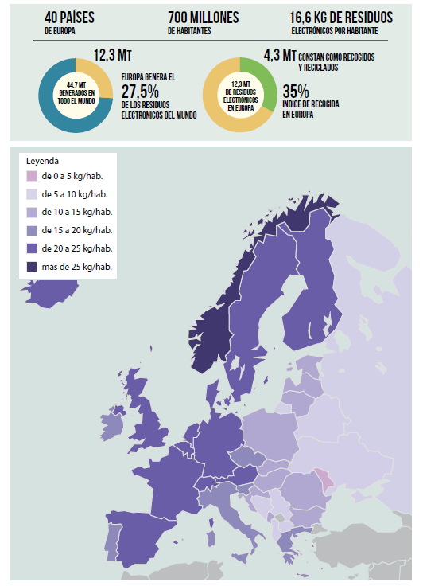
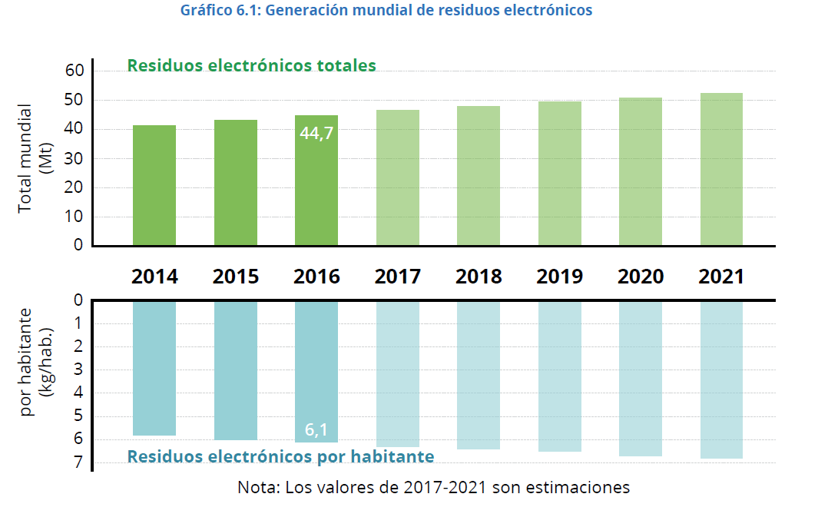
Algunos datos…
En 2016 se generaron 44,7 millones de toneladas métricas de residuos electrónicos, lo que equivale a casi 4.500 torres Eiffel.

Slide 11



¿Dónde van a parar los residuos-e desechados?
¿Sabes que un Smartphone requiere 100g de minerales para lo que se deben minar 34kg de rocas?
Los dispositivos que retiramos como teléfonos móviles, ordenadores, tabletas, ebooks, etc., generalmente van a parar a los puntos de recogida. Los vertederos más grandes a nivel
mundial donde los países envían los productos desechados están en Ghana; Karachi en
Pakistán; Indonesia; Guiyu en China, etc.
Personas y medio ambiente son contaminados y envenenados con sustancias como
metales pesados (cadmio, plomo), ftalatos , antimonio, PCBs (bifilenos policlorados),
PBDE (polibromodifenil éteres) y TPP (trifenilfosfato).
Productos químicos que se han encontrado incluso en los ecosistemas más profundo
del océano Pacífico.
Al ritmo que llevamos de producción nos quedamos sin recursos, la materia prima se acaba. Se necesitan muchos más materiales para crear un nuevo producto que para ofrecer los repuestos para la reparación. Ya no se puede mantener este modelo de fabricación masiva, de fuerte impacto en los recursos naturales y el cambio climático

Slide 12




Legislación en la UE
La Convención de Basilea establece desde 1992 la prohibición expresa de exportar residuos-e a países del Tercer Mundo. La realidad es bien distinta.
El Parlamento Europeo aprobó la Resolución de 4 de abril de 2017 en la que se solicitaba a la Comisión Europea que garantizase una mejor información a los consumidores sobre la durabilidad de los productos. Sin embargo, actualmente no hay planes para definir un ciclo de vida del producto en toda la UE ni existe una legislación europea que declare en general que la OP sea un delito.
Francia es el país de la UE que más en serio se ha tomado la lucha contra la obsolescencia, estableciendo penas y multas en defensa del consumidor. Holanda o Finlandia avanzan en la línea de determinar que los 2 años previstos de garantía sean solo un límite mínimo. Suecia ha adoptado una serie de medidas fiscales con el objetivo de reforzar el sector de la reparación, el reciclaje y la economía circular.
En España, la Proposición de Ley sobre Cambio Climático y Transición Energética (BOCG núm. 302-1, de 7 de septiembre de 2018) prevé un sistema de etiquetado que permita al consumidor identificar los “productos fácilmente reparables” y, la aprobación por el Gobierno de “un Plan de Incremento de la Vida Útil con la finalidad de fomentar el segundo uso, la reutilización, la reparación y el reciclaje de los productos, de forma que se consiga un mejor equilibrio entre protección del medio ambiente y creación de empleo”, lo que se revela totalmente insuficiente, atendida la magnitud del problema.
La Fundación de energía e innovación sostenible sin OP ha desarrollado el sello ISSOP
que se otorga a empresas que cumplan ciertos objetivos de sostenibilidad sin OP.

Slide 13


¿Qué puedes hacer?
Repara la deficiencia de tú dispositivo.
Y si no tiene solución…
Reutilízalo: En el caso de los smartphones puedes usarlo como despertador, radio, cámara doméstica de seguridad;
un ordenador viejo puede servir como centro multimedia, servidor personal o puedes reutilizar sus componentes como su disco duro.
Actualiza tu portátil en vez de comprar uno nuevo: amplia la memoria RAM, instala un disco SSD, escoge las tareas y programas de inicio, desinstala los programas que no uses, restaura el sistema operativo...
Reflexiona sobre tus necesidades reales.
Sé respetuoso con el medio ambiente.
Alarga la vida de tu dispositivo
¡Ayudarás al planeta!
Recicla: Llévalo al Ecoparc o a puntos de recogida. Las piezas de tu antiguo aparato servirán para arreglar otros.
Compra y vende en el mercado de 2ª mano. Alquila en caso de necesidades puntuales. Dónalos a ONG´s.

Slide 14







¿Qué puedes hacer?
Tragamóvil: organización sin ánimo de lucro para la gestión de los residuos de aparatos de telefonía y comunicaciones y sus accesorios, impulsada por una decena de empresas del sector.
https://www.tragamovil.es/
Repair café International: Fundación que quiere volver a introducir la reparación en la sociedad local de una manera moderna. Se plantea como objetivo mantener y difundir los conocimientos sobre reparación y fomentar la cohesión social estableciendo contacto entre vecinos con múltiples orígenes e intereses diferentes a través de reuniones inspiradoras y de fácil acceso.
https://repaircafe.org/es/
Ifixit: Guías de reparación para todo tipo de aparatos y marcas, escritas por todos.
https://es.ifixit.com
HP support: canal de youtube con cientos de videos sobre reparación y sustitución de componentes de una gran variedad de modelos de la marca.
https://www.youtube.com/channel/UCHranSHHa1qo6Pg4JStkL7Q

Slide 15


PARA SABER MÁS...
¡Si tienes dudas pregunta a los bibliotecari@s!
BALDÉ, C.P., FORTI V., GRAY, V., KUEHR, R., STEGMANN, P.: Observatorio Mundial de los Residuos Electrónicos 2017. Bonn/Ginebra/Viena: UNU, UIT y ISWA, 2017. [en línea] Disponible en: https://www.itu.int/en/ITU-D/Climate-Change/Documents/GEM%202017/GEM%202017-S.pdf
Comprar, tirar, comprar (2010). DANNORITZER, C. [vídeo]. Disponible en: http://www.rtve.es/alacarta/videos/el-documental/documental-comprar-tirar-comprar/1382261/
COOK, G., JARDIM, E.: Guide to Greener Electronics 2017. Greenpeace Reports, 2017. [en línea]. Disponible en: https://www.greenpeace.org/usa/reports/greener-electronics-2017/
HARRIS, G. P.: Seeking for Sustainability in an Age of Complexity. Cambridge: CUP, 2007.
LATOUCHE, S.: Hecho para tirar: la irracionalidad de la obsolescencia programada. Barcelona: Octaedro, 2013.

